Slide 1

聯合國 永續發展目標 SDGs之介紹(2/5)
周志隆 助理教授
國立臺灣科技大學管理學院

Slide 2



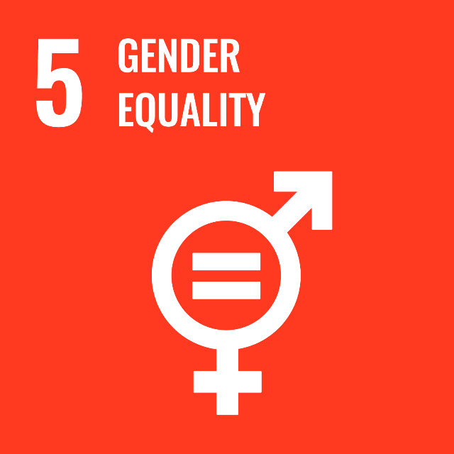

大綱
目標4：優質教育
目標5：性別平權
目標6：淨水及衛生

Slide 3

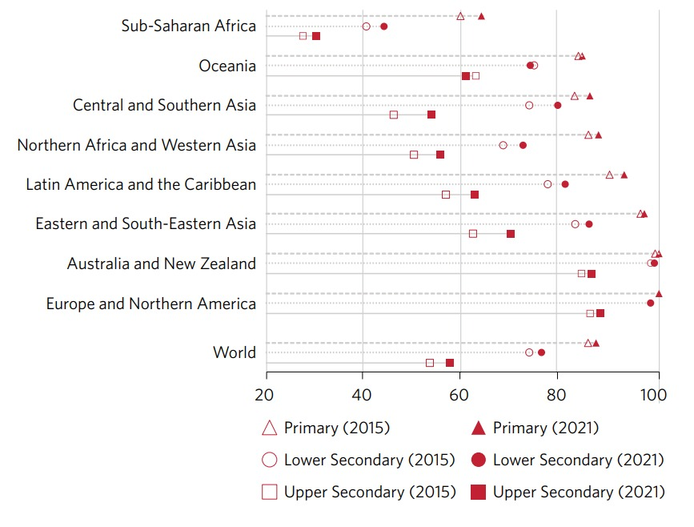
目標4：優質教育
確保有教無類、公平以及高品質的教育，及提倡終身學習
整體而言，無論小學、國中或高中，全球的畢業率皆有所成長。
小學畢業在多數地區甚至達到九成以上。但撒哈拉以南的非洲國家僅有六成多的人完成，遑論國中與高中教育。
按此趨勢，就算到2030年仍有約8,400萬名兒少面臨失學。
2015、2021各地區之不同教育水準畢業率

Slide 4
目標4：優質教育
確保有教無類、公平以及高品質的教育，及提倡終身學習
【子目標】
使所有學生(無論男女)都能獲得免費、公平、高品質的小學、中學教育。
使所有幼童均能受到幼兒教育與照護、學齡前教育，為進入小學做準備。
使所有人皆有公平、可負擔且高品質的技職教育、高等教育受教機會。
提升擁有技術、職能的年輕人、成年人的數量，以幫助其就業覓職所需。
消除教育上的兩性不平等並確保弱勢團體有接受各級教育、職訓的機會。
無論男女，須確保年輕人與多數成人皆具備讀寫與算術能力。
確保所有學生能獲得必要的知識與技能，並培養其具備永續發展、人權、性別平等、和平及非暴力、全球公民、了解文化差異等素養。

Slide 5

目標4：優質教育
確保有教無類、公平以及高品質的教育，及提倡終身學習
【子目標】
使所有教育設施均能夠讓孩童、身心障礙者使用並符合兩性平等之概念。
增加開發中國家之獎助學金以增加其高等教育受教機會。
全力提升合格師資人數，並在開發中國家進行師資培育合作計畫。
SDGs 4 示意圖

Slide 6

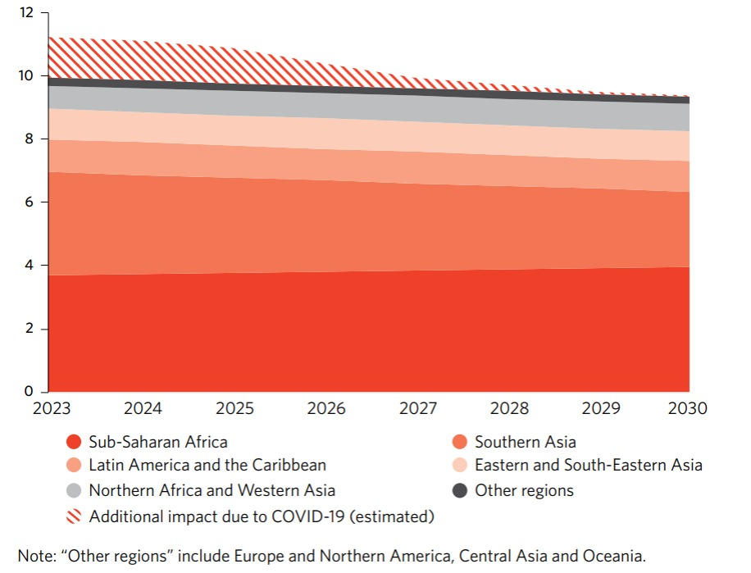
目標5：性別平權
實現性別平等，並賦予所有婦女權力
就國別而言，孟加拉、馬爾地夫、伊索比亞、印度等未成年女性結婚已有獲得改善。
然而，撒哈拉以南之非洲國家在此方面仍未有進展。
就現況而言，全世界還需要至少300年才能完全杜絕未成年結婚。
百萬
南亞
撒哈拉以南之非洲國家
18歲以下女性結婚之預估

Slide 7
目標5：性別平權
實現性別平等，並賦予所有婦女權力
【子目標】
消除所有地方對婦女的各種形式的歧視。
消除公開及私人場合中對婦女的各種形式的暴力、剝削(如：人口販運)。
消除各種有害的民俗習慣(如：童婚、強迫結婚、女性割禮)。
重視婦女為家庭的一切付出(家事、家務)並提倡家人共同分擔。
確保婦女有公平參與公共事務決策之機會，同時參加各階層之決策活動。
確保每個地方的人都有管道取得性與生殖醫療照護服務。

Slide 8

目標5：性別平權
實現性別平等，並賦予所有婦女權力
【子目標】
提供婦女公平的經濟資源之權利，並使其擁有土地及其他形式財產之所有權、繼承權、掌控權等權利。
提高婦女在資訊及通訊科技(ICT)之使用能力。
透過政策與立法手段來促進兩性平等。
SDGs 5 示意圖

Slide 9

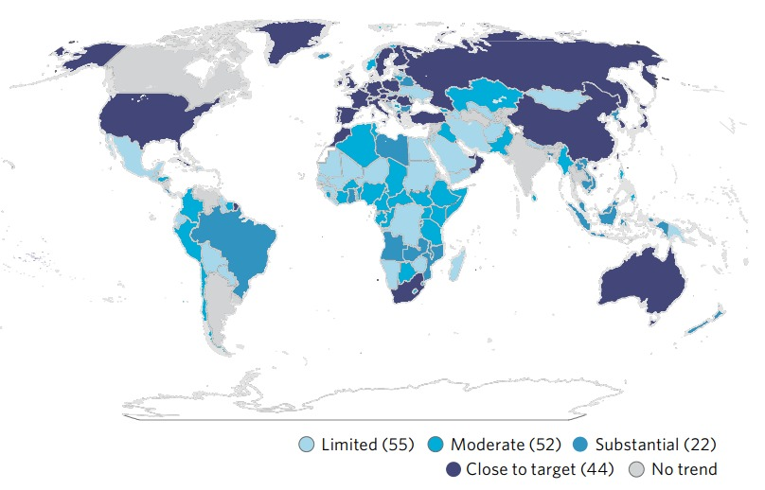
目標6：淨水及衛生
確保所有人都能享有水及衛生及其永續管理
整體而言，各國在一體化水資源管理上雖有所進步，不過距離真正滿足一體化管理的目標還有努力空間。
目前有44個國家已達成、22個國家則取得亮眼的成績，還有107個國家需要加強。
2017-2020一體化水資源綜合管理之進展

Slide 10
目標6：淨水及衛生
確保所有人都能享有水及衛生及其永續管理
【子目標】
使所有人皆有公平的管道來取得安全、可負擔的飲用水。
使所有人均能擁有公平、妥善的衛生設施，並注意弱勢婦女的需求。
改善水質；減少污染與垃圾傾倒並提高回收；未處理廢水排放減少一半。
大幅增加各產業的水使用效率與回收並解決水飢荒的問題。
全面實施一體化水資源管理並進行跨界合作。
保護及恢復跟水有關的生態系統(山脈、森林、沼澤、河流、含水層、湖泊等)。
針對採水、去鹽、水效率、廢水處理、回收再利用等項目擴大國際間合作。
支援及強化地方社區的參與，以改善水與衛生的管理。

Slide 11
參考文獻
行政院國家發展委員會(2018年10月12日)。聯合國永續發展目標(SDGs)說明。
陳芳毓、許鈺屏、李鈺淇(2023年4月1日)。《SDGs 懶人包》什麼是永續發展目標SDGs？17項目標一次掌握。天下雜誌。https://futurecity.cw.com.tw/article/1867
United Nations (2023). The Sustainable Development Goals Report 2023: Special Edition.

